Slide 1

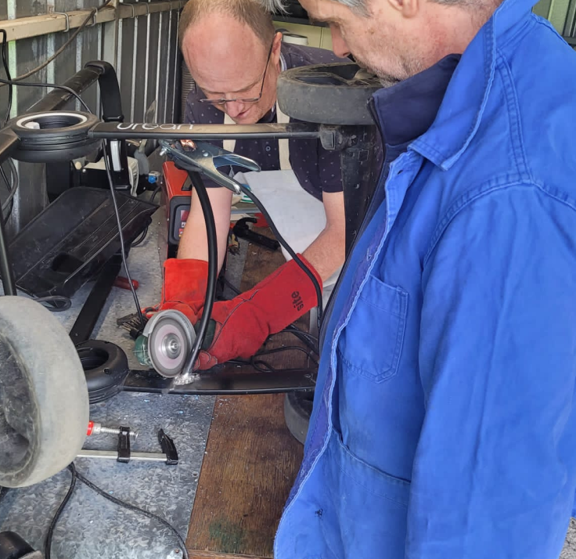
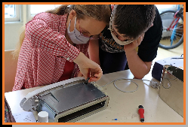
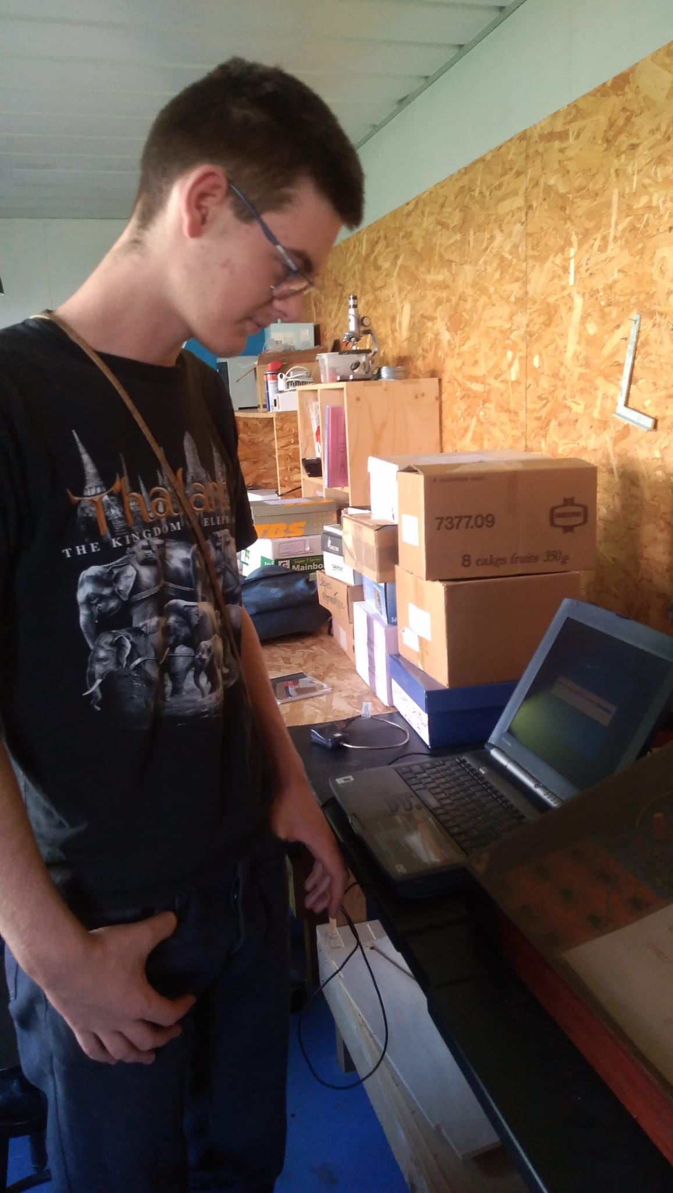
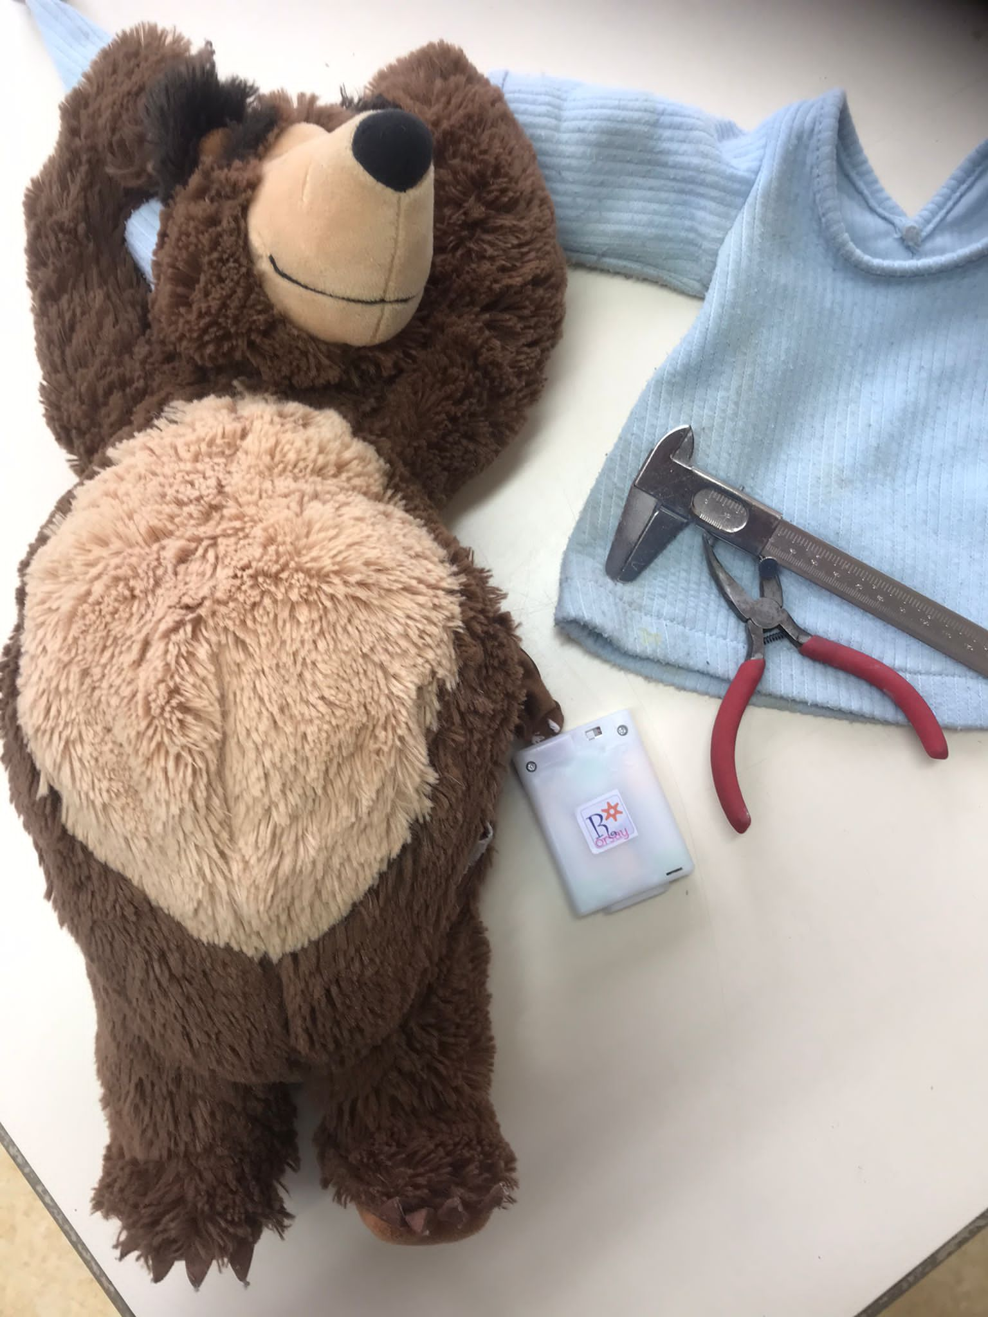
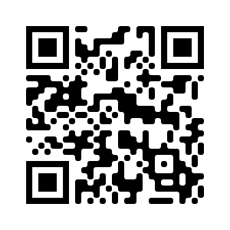
Le Samedi, de 9h30 à 12h00 Maison des Muses
7 bis Av. Saint-Laurent, 91400 Orsay
Jeter? Pas question ! Venez réparer vos objets avec nous
https://repaircafe-orsay.org

